Slide 1



2023-1-EE01-KA220-ADU-000150753
KOOLITUSPROGRAMM
ÕPPEMOODUL 5: Jätkusuutlikkus
Rahastanud Euroopa Liit. Käesolevas materjalis esitatud seisukohad ja arvamused on üksnes autori(te) omad ega pruugi kajastada Euroopa Liidu ega Haridus- ja Noorteameti seisukohti. Euroopa Liit ega toetuse andja ei vastuta nende eest.

Slide 2
2. TUND: LOODUSPÄRAND
JA JÄTKUSUUTLIKKUS

Slide 3
  Interaktiivne tegevus 1/3
Eesmärk:
Selle tegevuse eesmärk on aidata õpilastel omandada sügavam arusaam looduspärandist, selle tähtsusest ja seda ähvardavatest ohtudest. Samuti julgustatakse õppijaid analüüsima keerukaid keskkonnaprobleeme, hindama võimalikke lahendusi ja pakkuma välja uuenduslikke looduskaitsestrateegiaid. Lisaks saavad õppijad võimaluse töötada tiimidena, jagada ideid ja arendada ühiselt lahendusi päriselulistele probleemidele ning esitleda oma järeldusi ja mõtteid selgelt ja veenvalt erinevate meediavahendite abil. Projektõppe kaudu omandavad õppijad praktilisi kogemusi, arendavad olulisi oskusi ja panustavad meie planeedi looduspärandi kaitsmisse.
Vajalikud materjalid:
Trükitud töölehed teabega erinevate kultuuri- ja looduspärandi paikade kohta
Markerid, värvipliiatsid, liim, käärid
Trükitud või digitaalsed pildid kultuuri- ja looduspärandi paikadest
Projektor
Läbiviimine:
Alustage tundi aruteluga looduspärandi mõiste ja selle komponentide üle (elurikkus, geoloogilised moodustised, kultuurmaastikud). Seejärel rõhutage looduspärandi tulevaste põlvkondade jaoks säilitamise tähtsust. Tutvustage jätkusuutlike praktikate ideed ja nende rolli looduspärandi kaitsmisel.

Slide 4
  Interaktiivne tegevus 2/3
  Oleks kasulik suunata õppijaid mõtlema liikide kadumise eetilistele mõjudele, arvestades mitte ainult mõju loomadele, vaid ka tervetele ökosüsteemidele ja inimühiskonnale. Soovitatav on jagada tulemusi klassiga, et toetada erinevate vaatenurkade esitlemist sellel teemal.
  Õppijad viivad läbi põhjaliku uurimistöö ühe konkreetse ohustatud liigi kohta, analüüsides selle seisundit, ellujäämist ohustavaid tegureid ning juba rakendatud kaitsemeetmeid. Uurimisülesanne tuleb lõpetada 60 minuti jooksul. Õppijad peavad uurima ühte järgmistest kategooriatest:
  - Rühm 1: ohustatud liigid
  - Rühm 2: kriitiliselt ohustatud
  - Rühm 3: haavatavad
  - Rühm 4: ohulähedased.
  Iga rühm peaks valima nendest kategooriatest ühe looma ning seejärel koostama infograafiku. Infograafik peaks lisaks looma lühikirjeldusele sisaldama vastuseid järgmistele küsimustele:
      Millised peamised tegurid on viinud selle liigi ohustatuseni? Samuti on oluline käsitleda liigi rolli ökosüsteemis ja hinnata selle kadumise mõju.
      Millised looduskaitselised algatused on praegu kasutusel ning milliseid meetmeid rakendatakse liigi kaitseks, näiteks kaitsealade loomine, salaküttimisevastased seadused ja sigimisprogrammide elluviimine?
      Milliseid jätkusuutlikke praktikaid võiks rakendada, et tagada liigi pikaajaline kaitse?

Slide 5
  Interaktiivne tegevus 3/3
    Mis on peamised põhjused, miks need liigid on ohustatud? Nendeks võivad olla elupaikade hävimine, salaküttimine ja kliimamuutused. Millist rolli mängivad need loomad oma ökosüsteemides? Milliseid meetmeid rakendatakse nende kaitsmiseks?
    Milliseid samme saavad inimesed astuda, et neid aidata, sealhulgas looduskaitsealased tegevused ja jätkusuutlike eluviiside rakendamine? Soovitatav on, et õpilased kasutaksid teabe kogumiseks usaldusväärseid veebiallikaid, raamatuid ja videoid.
  Seejärel korrastavad rühmad oma uurimistulemused ja alustavad esitluse ettevalmistamist. See võib hõlmata visuaalse materjali, näiteks joonistuse, digitaalse kujutise või infograafiku esitlemist käsitletava liigi kohta koos lühikese selgitusega looma rollist oma ökosüsteemis.
  Järgneb umbes viieteistkümneminutiline arutelu jätkusuutlikkuse teemal. Jätkusuutlikkuse mõistet tuleks tutvustada ning defineerida kui tänaste vajaduste rahuldamist nii, et ei kahjustataks tulevaste põlvkondade võimalusi oma vajadusi rahuldada. Arutelus tuleks käsitleda, kuidas jätkusuutlikud praktikad – sealhulgas süsinikujalajälje vähendamine, elupaikade kaitsmine ja jätkusuutlik põllumajandus – aitavad kaasa ohustatud liikide kaitsele. Õpilasi tuleks ärgitada mõtlema omaenda tegevuse mõjule elurikkusele, pöörates erilist tähelepanu jäätmetele, energiatarbimisele ja plasti kasutamisele.

Slide 6
  Arutelu ja refleksioon 1/2
Küsimused rühmaaruteluks:
Milliseid meetmeid võiks võtta üksikisiku, kogukonna või riigi tasandil, et tagada pärandipaikade jätkusuutlikkus? Milliseid meetodeid võiks kasutada tehnoloogia rakendamiseks pärandi säilitamisel ja kaitsmisel, näiteks digiarhiivide loomine, virtuaalsete tuuride väljaarendamine ning taastuvenergiaallikate kasutamine kaitsetegevustes?
- Võimalik vastus: Valitsused saavad kehtestada õigusakte, et kaitsta pärandit selliste ohtude eest nagu linnastumine, saaste ja vandalism. Samuti peaksid nad eraldama eelarvelisi vahendeid pärandi hooldamiseks, taastamiseks ja säilitamiseks. Oluline on rakendada poliitikaid, mis edendavad vastutustundlikku turismi, ning pakkuda ettevõtetele stiimuleid jätkusuutlike praktikate kasutuselevõtuks. Üksikisiku tasandil saab igaüks panustada paikade jätkusuutlikkusse, järgides külastusreegleid, vältides kahju tekitavaid tegevusi ning eelistades keskkonnasõbralikke turismivõimalusi. Töötubade, näituste ja haridusprogrammide korraldamine võib aidata tugevdada sidet kogukonna ja pärandipaikade vahel. Kogukonnad saavad omakorda rakendada keskkonnasõbralikke praktikaid, nagu taaskasutus, jäätmekäitlus ning säästev loodusvarade kasutamine pärandipaikade ümbruses.
Miks on loodusliku pärandi kaitsmine oluline ja kuidas saab jätkusuutlikkus selles osas aidata?
- Võimalik vastus: Looduspärandi alad, sealhulgas metsad, märgalad ja korallrahud, pakuvad elupaiku paljudele liikidele ning toetavad ökosüsteeme, mis aitavad säilitada ökoloogilist tasakaalu. Elurikkus suurendab vastupidavust, võimaldades ökosüsteemidel muutustega kohaneda ja häiringutest taastuda. Jätkusuutlike praktikate rakendamine aitab kaitsta elurikkust, vähendades elupaikade hävimist, saastet ja kliimamuutuste negatiivset mõju. Näiteks võivad jätkusuutlikud põllumajanduspraktikad vähendada maade degradeerumist ning samal ajal kaitsta kohalike liikide elupaiku.

Slide 7
  Arutelu ja refleksioon 2/2
Kokkuvõte:
Jätkusuutlike praktikate puudumisel on suur oht nende paikade seisundi halvenemiseks, kahjustumiseks või isegi täielikuks kadumiseks.
Selle uuringu eesmärk on süvendada arusaamist pärandi mõistest. Projekti eesmärk oli uurida kultuuri- ja looduspärandi tähtsust ning tunnustada nende rolli meie ühise identiteedi, ajaloolise narratiivi ja keskkondliku konteksti kujundamisel.
Õppijatele tutvustati mitmesuguseid pärandipaiku ja põhjuseid, miks need on olulised nii kohalikul kui ka globaalsel tasandil. Lisaks mõistsid õppijad, et nende väärtuslike pärandipaikade ja traditsioonide säilitamine tulevaste põlvkondade jaoks sõltub jätkusuutlike praktikate rakendamisest.
Õppijad esitlesid loovaid plakateid, mis tõid esile nende valitud pärandipaikadega seotud probleemid ning pakkusid läbimõeldud ja realistlikke lahendusi. Nad näitasid, et mõistavad, kuidas sellised väljakutsed nagu kliimamuutus, ületurism, reostus ja teadlikkuse puudumine võivad mõjutada pärandi säilimist.
Refleksioon:
Palun kasutage refleksioonitunni läbiviimiseks lisa 5. Seda võib õppijatele väljatrükituna jagada või Google’i vormiks kohandada.

Slide 8
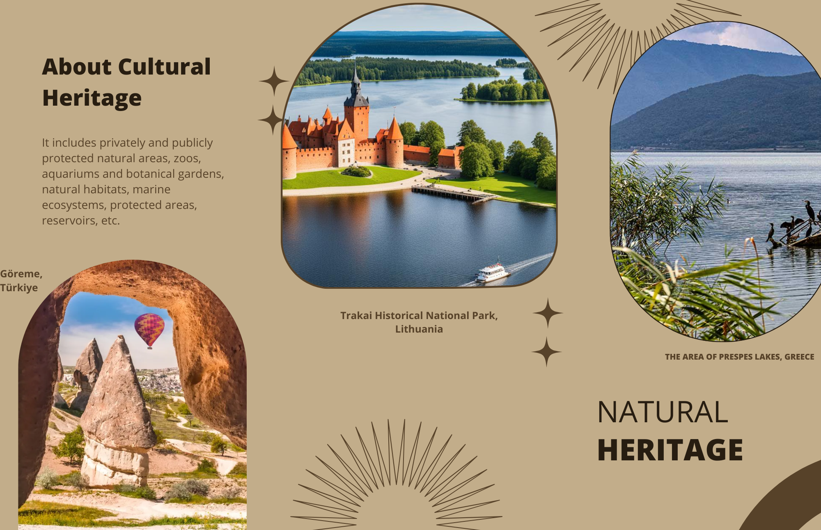
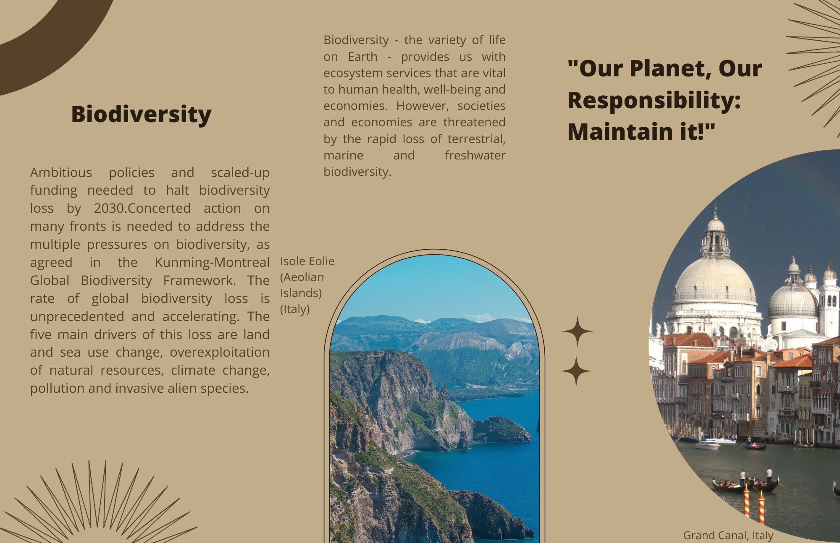
  Lisa 4
Canva link on siin.

Slide 9
  Lisa 5 – Refleksioonileht 1/2
Refleksioonileht
Mida Sa õppisid täna Wachau kultuurmaastiku kohta?
Kui hästi Sa tänasest tegevusest aru said? Palun tee sobivale vastusele ring ümber.
Väga hästi
Mõningal määral
Mitte eriti
3. Milline tegevus meeldis Sulle kõige rohkem? (Võid valida ühe või mitu.)
  Wachau maastiku kohta õppimine
  Rollimäng erinevate Wachau piirkonna inimeste rollides
  Kaaslaste ideede kuulamine
  Muu: __________________

Slide 10
  Lisa 5 – Refleksioonileht 2/2
Refleksioonileht
4. Kas tegevuses oli midagi, mida pidasid keeruliseks?
Jah. Täpsustan: _______________
Ei, ma ei pidanud midagi keeruliseks.
5. Kuidas Sa tänast tegevust kokkuvõttes hindaksid? (Vali üks.):
Väga hea
Hea
Rahuldav
Kehvapoolne
6. Mida võiks selle tunni paremaks muutmiseks teha? Tee üks ettepanek.

Slide 11







2023-1-EE01-KA220-ADU-000150753
Aitäh tähelepanu eest
Partnerid
Rahastanud Euroopa Liit. Käesolevas materjalis esitatud seisukohad ja arvamused on üksnes autori(te) omad ega pruugi kajastada Euroopa Liidu ega Haridus- ja Noorteameti seisukohti. Euroopa Liit ega toetuse andja ei vastuta nende eest.

